Slide 1
«Муниципальный ресурсный центр поддержки общественных инициатив»
МУНИЦИПАЛЬНАЯ ПРАКТИКА

Slide 2
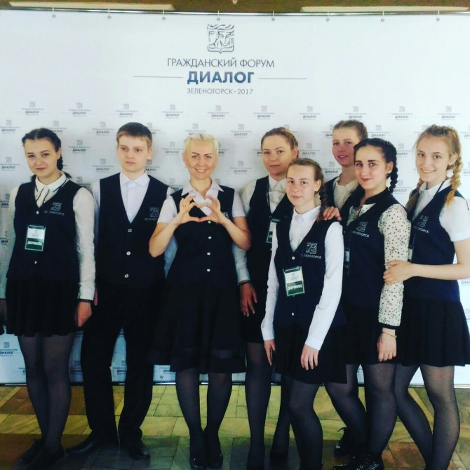
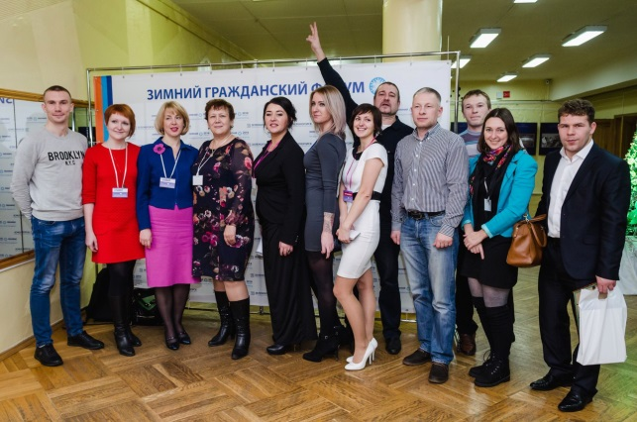
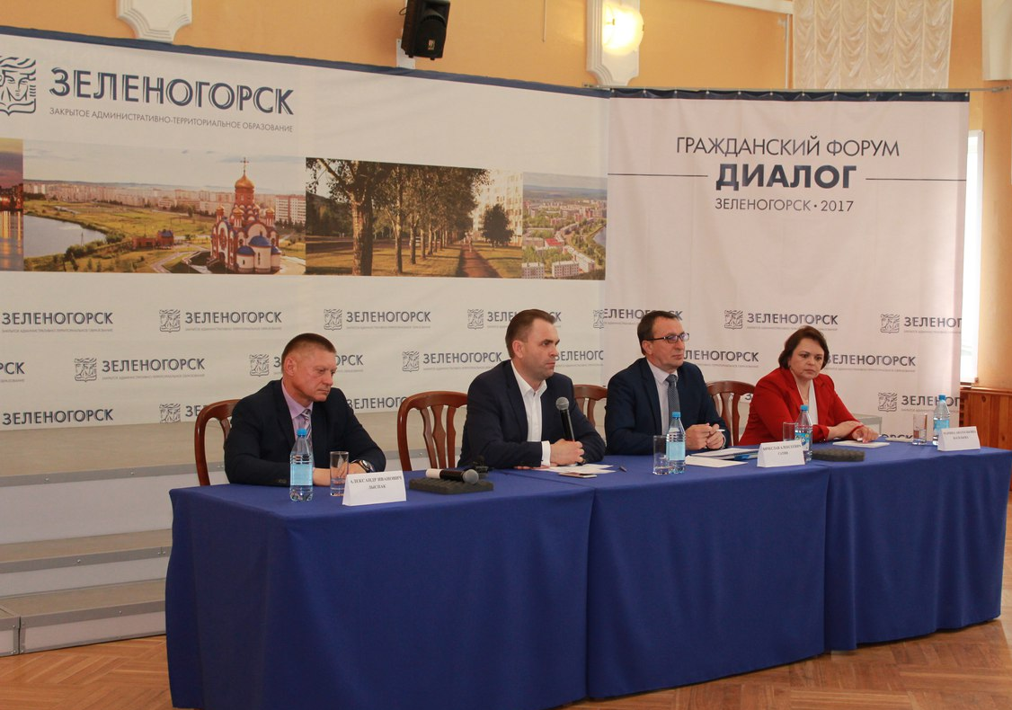
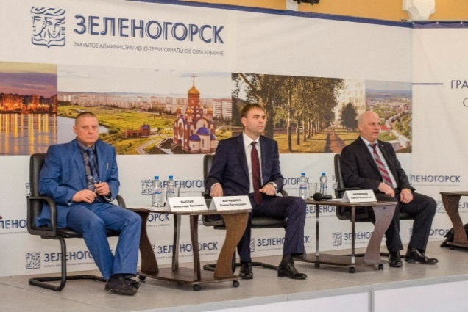
Режим работы:
Круглогодично
Ежедневно
c 9.00 до 22.00
ЦЕЛЬ
Оказание содействия в развитии гражданских институтов на территории города Зеленогорска посредством создания доступной и качественной инфраструктуры и сервисов поддержки общественных инициатив, вовлеченных в процесс общественного участия в социальной сфере.
Базовый принцип работы:
Ресурсный центр - это механизм интеграции и оптимизации ресурсов, а СОНКО – это партнеры.

Slide 3
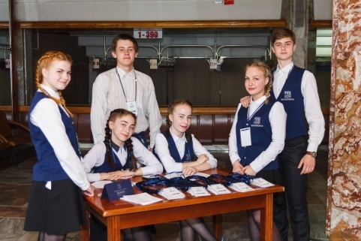
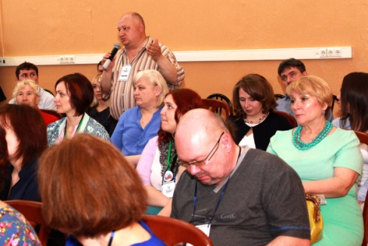
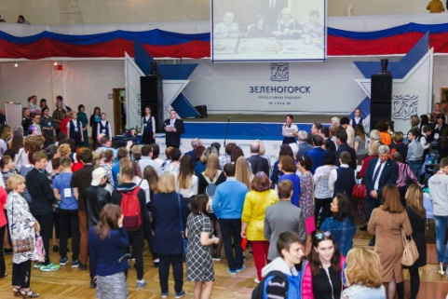
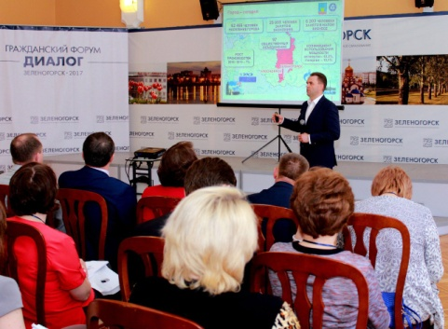
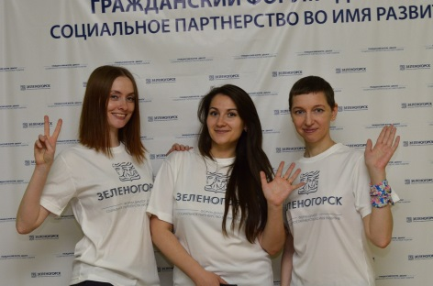
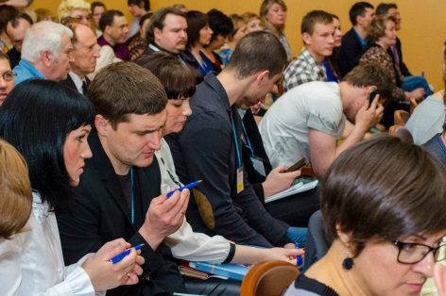
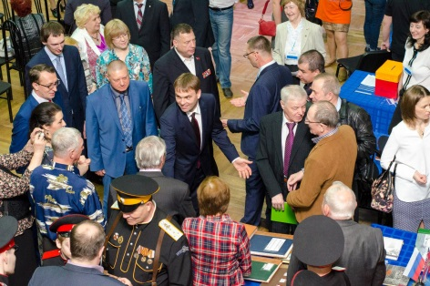
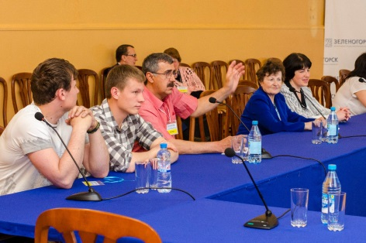
Режим работы:
Круглогодично
Ежедневно
c 9.00 до 22.00
ЗАДАЧИ
Создание равных условий для устойчивого развития гражданских инициатив на территории города
Создание условий для формирования информационного пространства, способствующего развитию гражданских инициатив на территории города
Создание условий для усиления роли СОНКО в социальной сфере города, развитие сферы услуг, оказываемых СОНКО
Создание условий для развития профессионального и инновационного потенциала жителей города в сфере развития СОНКО и повышение профессионального уровня руководителей и сотрудников СОНКО
Увеличение эффективности взаимодействия между институтами гражданского общества и органами муниципальной власти

Slide 4
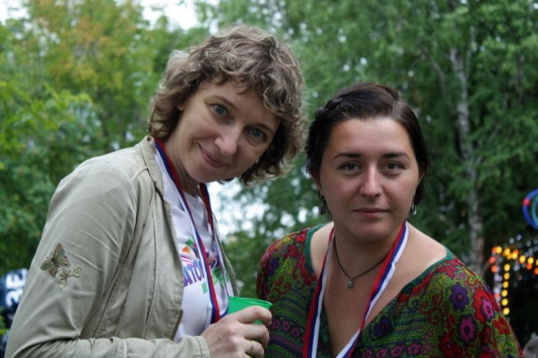
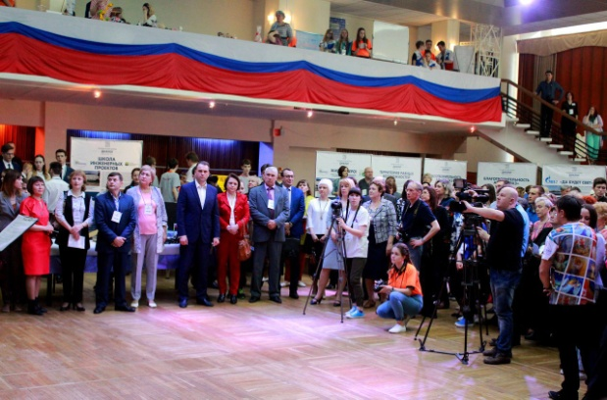
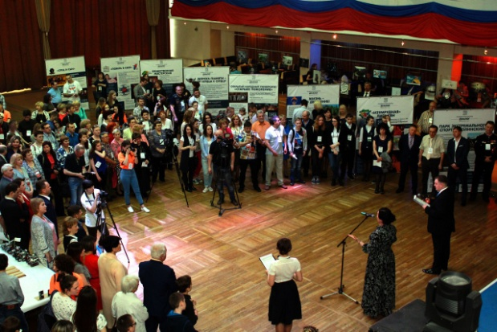
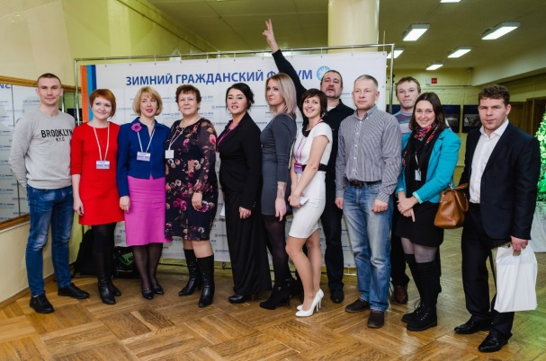
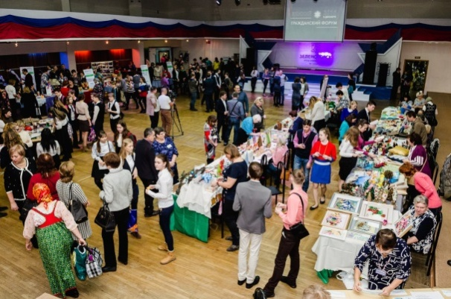
Режим работы:
Круглогодично
Ежедневно
c 9.00 до 22.00
КОМАНДА ПРОЕКТА
Более 109 активистов
СО НКО
32 руководителя СО НКО
3 специалиста Ресурсного центра

Slide 5
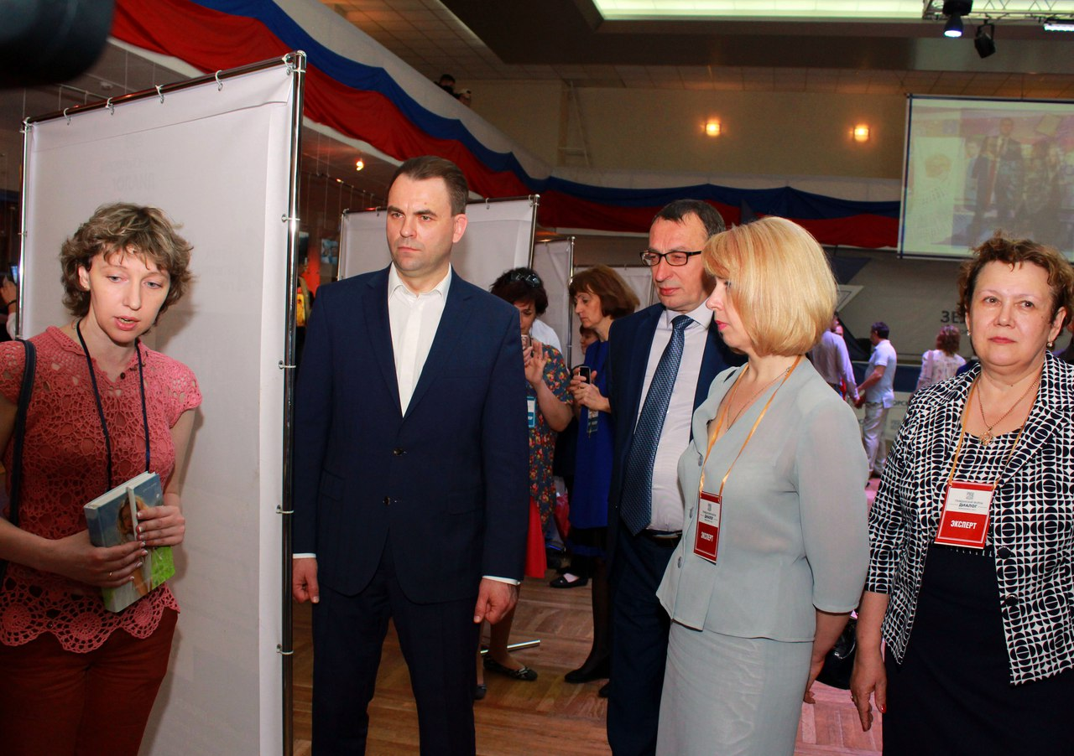
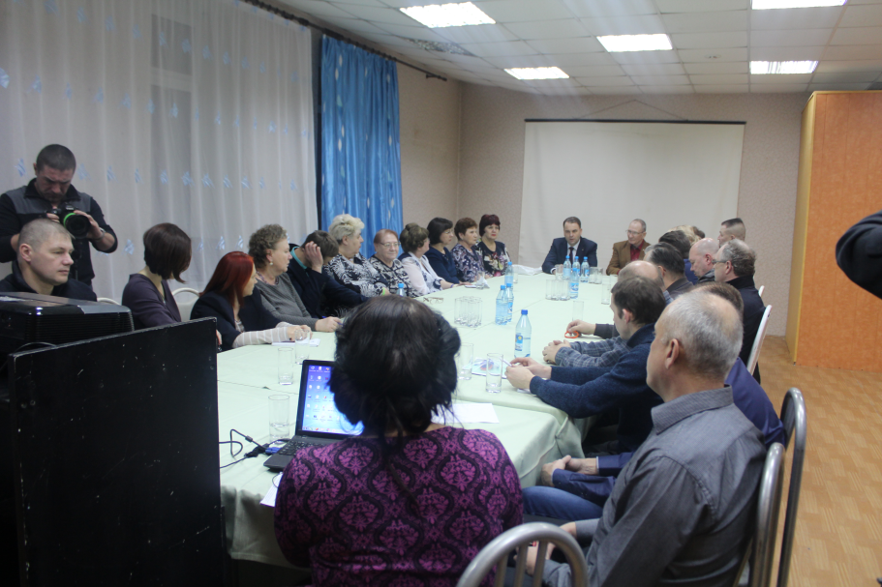
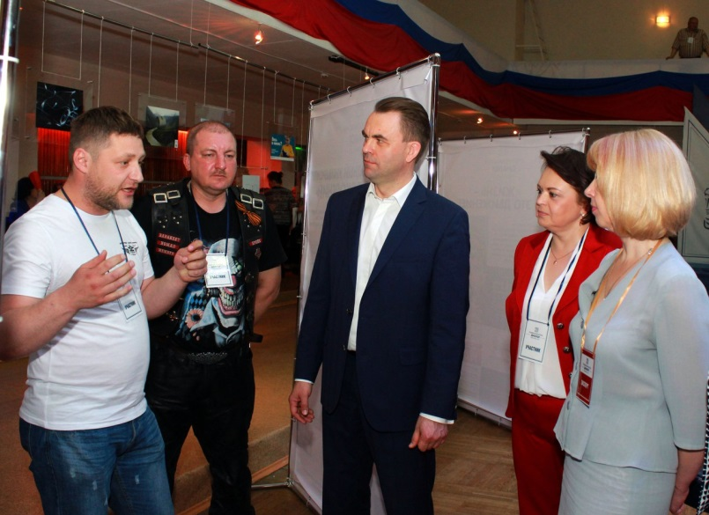
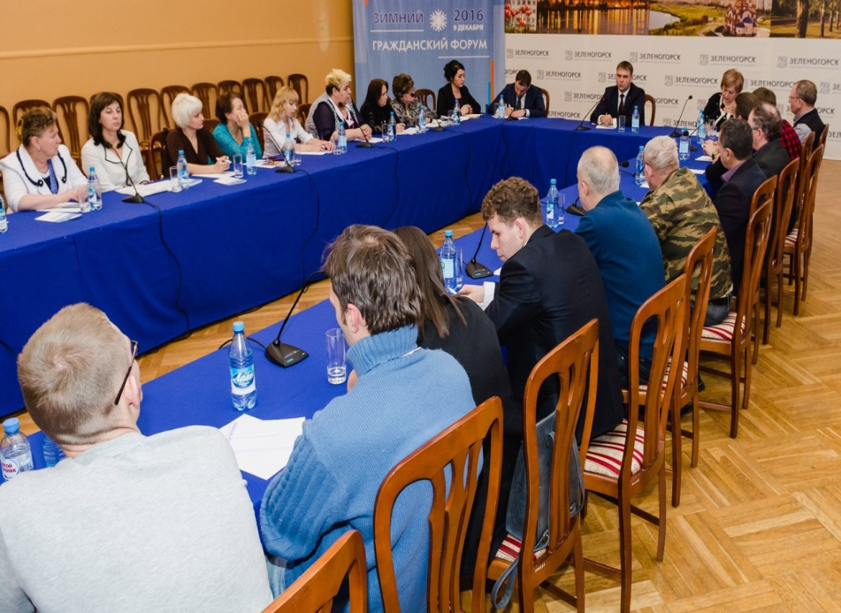
Режим работы:
Круглогодично
Ежедневно
c 9.00 до 22.00
УЧАСТНИКИ ПРОЕКТА
Администрация ЗАТО г. Зеленогорска
МБУ «Библиотека им. Маяковского» (2 человека )
Социальные партнеры
Социально-ориентированные некоммерческие организации города
Жители города Зеленогорска

Slide 6
Режим работы:
Круглогодично
Ежедневно
c 9.00 до 22.00
РЕСУРСНЫЙ ЦЕНТР СЕГОДНЯ
1
реестр СОНКО создан в городе
1
новая СОНКО
4
встречи проведено с Главой города
23
проекта получили грантовую поддержку
‹20
круглых столов и семинаров
32
активных СОНКО
38
грантовых заявок получили экспертную оценку
42
соглашения о сотрудничестве
‹100
более 100 публикаций в СМИ
‹300
более 300 консультаций для СО НКО
‹100
поддержанных инициатив
2500
кв.м. площадей под офисы СОНКО

Slide 7
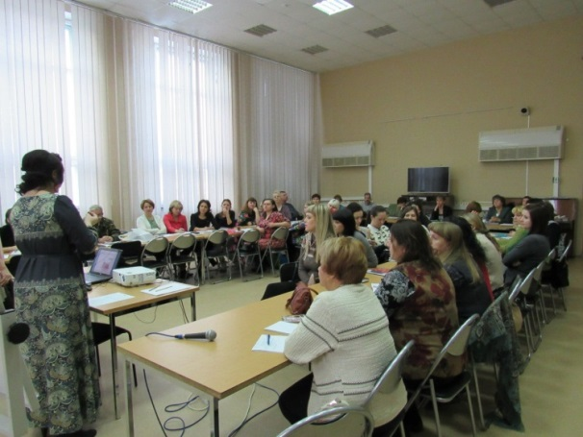
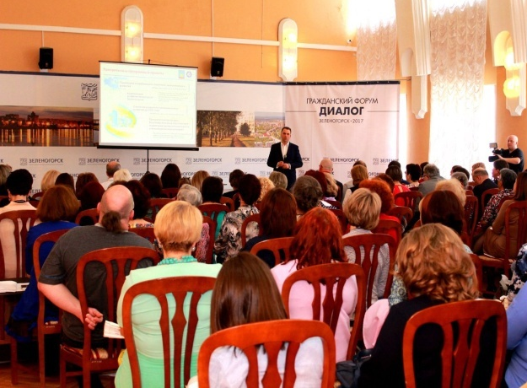
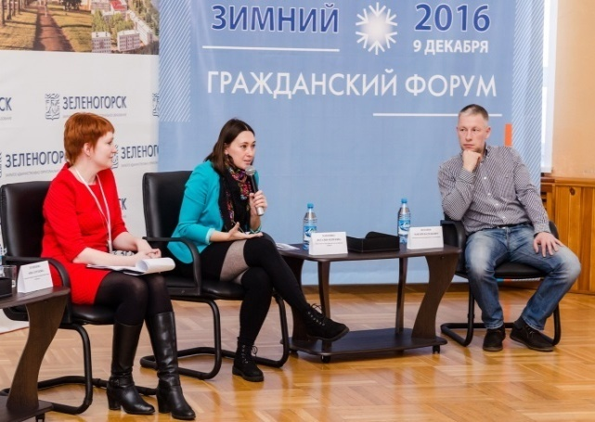
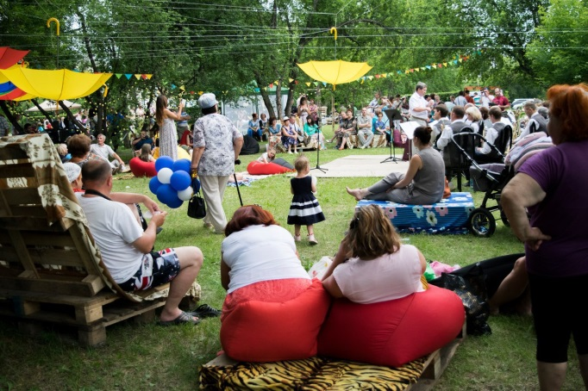
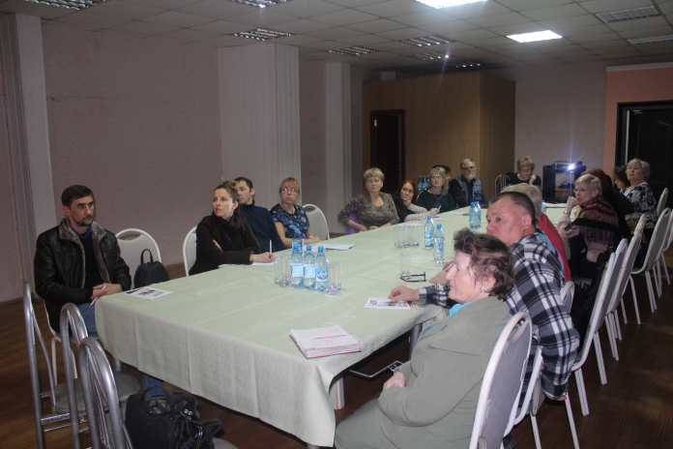
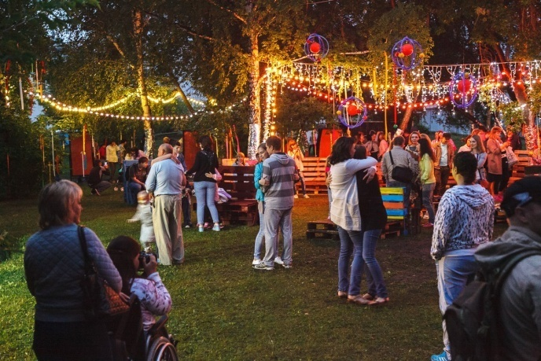
Режим работы:
Круглогодично
Ежедневно
c 9.00 до 22.00
ПРОЕКТЫ РЕСУРСНОГО ЦЕНТРА
Гражданский форум более 1000 участников
Администрирование конкурса субсидий для проектов СОНКО
более 2,2 млн.руб.
Интерактивная площадка СОНКО в день города
более 5000 участников

Slide 8
КОНТАКТЫ
663690, ЗАТО г. Зеленогорск, ул. Бортникова д.3
МБУ «Библиотека им. Маяковского»
Муниципальный ресурсный центр поддержки общественных инициатив тел. 8 (391) 693-60-16, e-mail:resyrs-center@mail.ru
Мы в социальных сетях:
Ресурсный центр. Центр общественных инициатив
https://vk.com/resource_centre
Ресурсный центр, Зеленогорск
https://ok.ru/group/58271531532322
СПАСИБО ЗА ВНИМАНИЕ!

